Slide 1
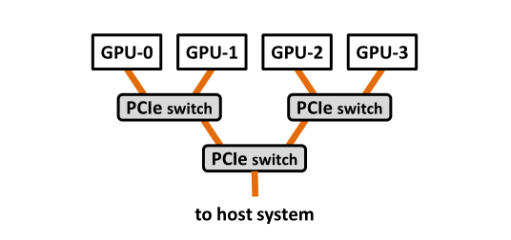
GPU并行计算与CUDA编程 第6课

Slide 2
本周介绍内容
1. CUDA流Streams
2. 多GPU编程
3. 纹理内存与纹理操作
4. CPU/GPU协同

Slide 3
1. 流Streams
流：一系列将在GPU上按顺序执行的操作
cudaMemcpyAsync(…,s1);
A<<<…>>>(…,s2);
cudaMemcpyAsync(…,s3);
B<<<…>>>(…,s4);
cudaMemcpyAsync(…);
A<<<…>>>(…);
cudaMemcpyAsync(…);
B<<<…>>>(…);
M
s1
A
s2
M
A
M
B
default=0
M
s3
B
s4
Time
Time

Slide 4
定义流：cudaStream_t s1;
创建流：cudaStreamCreate(&s1);
销毁流：cudaStreamDestory(s1);

Slide 5
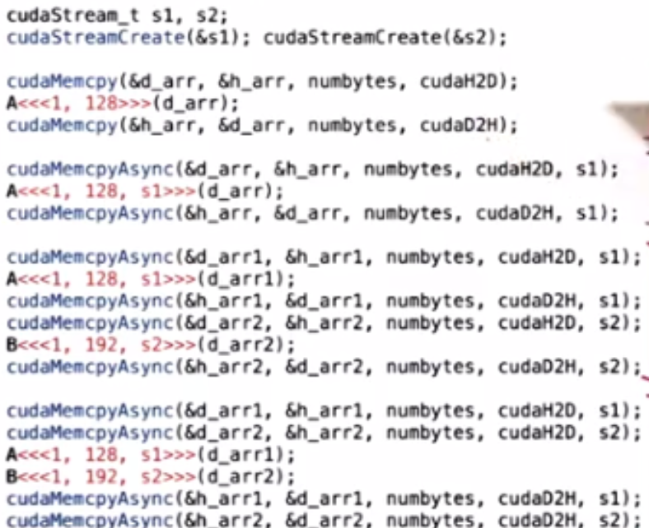
例子：
1
2
3
4

Slide 6
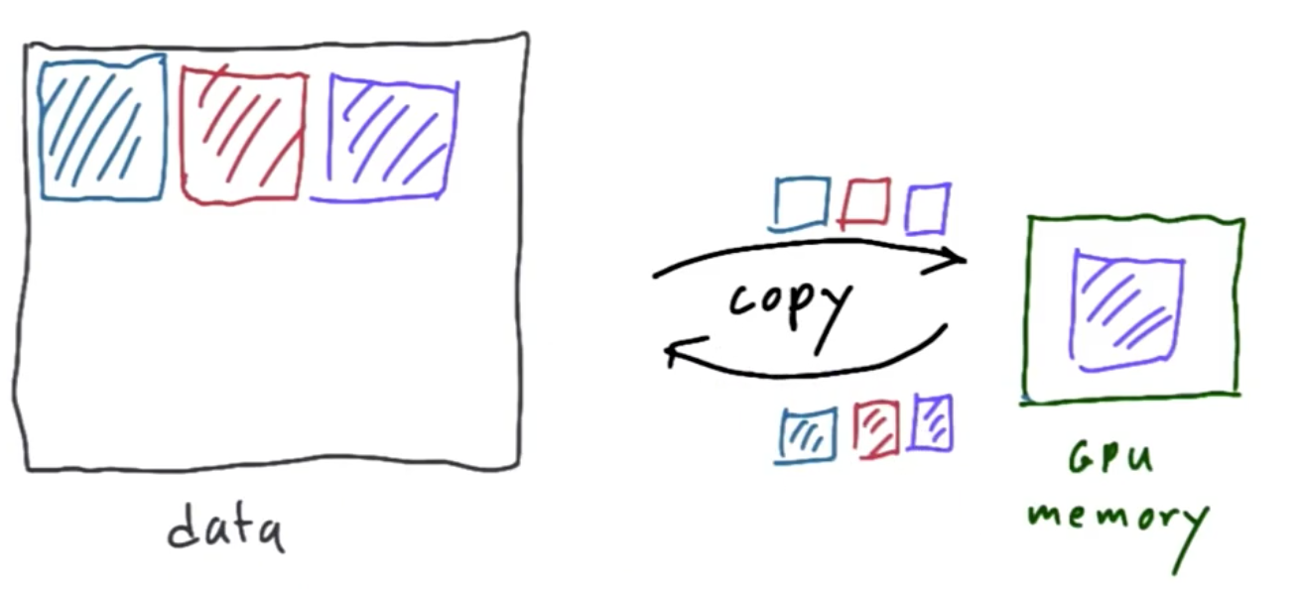
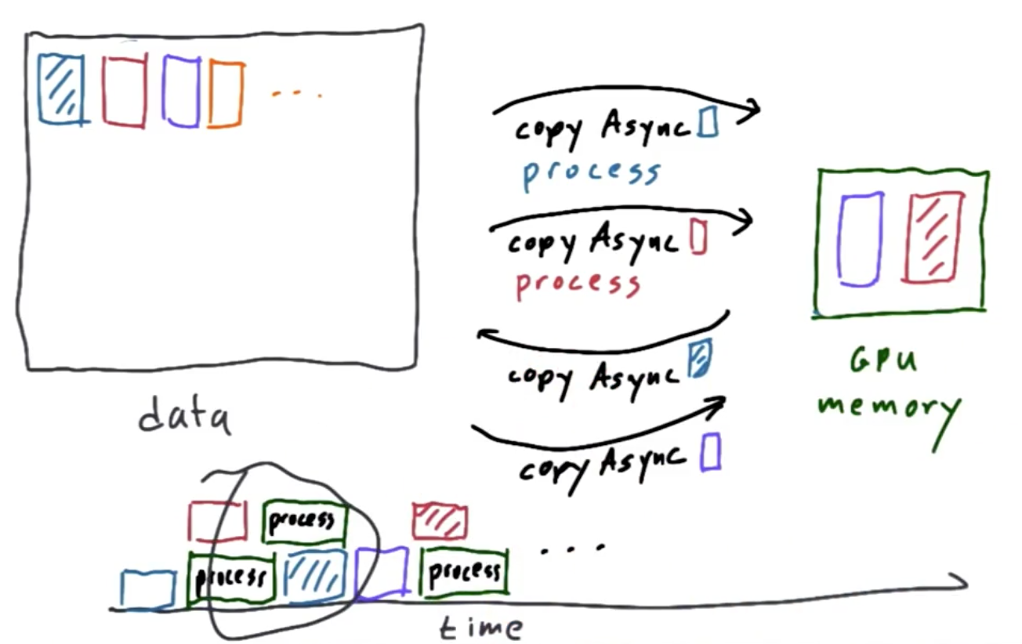
流的用处：

Slide 7
2. 多GPU编程
统一地址：
CPU和GPU分配使用统一的虚拟地址空间
驱动/设备可以判断数据所在的地址
GPU可以引用指针
另一个GPU上的地址
Host上的地址

Slide 8
两个方面
Peer-to-peer(P2P) memcopies
使用另一个GPU的地址
cudaDeviceEnablePeerAccess( peer_device, 0 ) 允许current GPU访问peer_device GPU
cudaDeviceCanAccessPeer( &accessible, dev_X, dev_Y) 检查是否dev_X可以访问dev_Y的内存返回0/1(第一个参数)

Slide 9
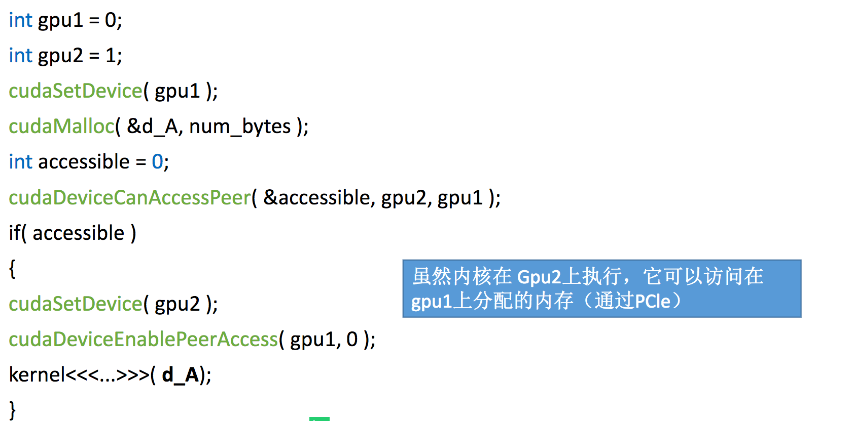
例子：

Slide 10
Peer-to-peer memcopy
cudaMemcpyPeerAsync(void* dst_addr, intdst_dev, void* src_addr, intsrc_dev, size_tnum_bytes, cudaStream_tstream) 两个设备之间拷贝字节 1）如果peer-access允许字节在最短的PCIe路径上传输 2）如果peer-access不允许CUDA驱动通过CPU memory传输

Slide 11
3. 纹理操作
纹理内存与纹理操作介绍：见“纹理内存与纹理操作.pdf”
纹理内存的优势：
1.它们是被缓存的,如果它们在texture fetch 中将提供更高的带宽
2.它们不会像全局或常驻内存读取时受内存访问模式的约束
3.寻址计算时的延迟更低,从而提高随机访问数据时的性能
4. 在一个操作中,包装的数据可以通过广播到不同的变量中
5.8-bit和16-bit的整型输入数据可以被转换成在范围[0.0,1.0]或[-1.0,1.0]的浮点数

Slide 12
4. CPU/GPU协同
CPU
GPU
PCIe,6GB/s
cudaHostMalloc()
cudaHostRegister()
staging

Slide 13
本周作业
1. 请把上周的作业并行化方法实现图像的水平翻转，用至少两个流Streams的形式优化实现。

Slide 14
法律声明
【声明】本视频和幻灯片为炼数成金网络课程的教学资料，所有资料只能在课程内使用，不得在课程以外范围散播，违者将可能被追究法律和经济责任。
课程详情访问炼数成金培训网站
http://edu.dataguru.cn

Slide 15
炼数成金逆向收费式网络课程
Dataguru（炼数成金）是专业数据分析网站，提供教育，媒体，内容，社区，出版，数据分析业务等服务。我们的课程采用新兴的互联网教育形式，独创地发展了逆向收费式网络培训课程模式。既继承传统教育重学习氛围，重竞争压力的特点，同时又发挥互联网的威力打破时空限制，把天南地北志同道合的朋友组织在一起交流学习，使到原先孤立的学习个体组合成有组织的探索力量。并且把原先动辄成千上万的学习成本，直线下降至百元范围，造福大众。我们的目标是：低成本传播高价值知识，构架中国第一的网上知识流转阵地。
关于逆向收费式网络的详情，请看我们的培训网站 http://edu.dataguru.cn

